Slide 1
Doing a Computer Science Research
Prabhas Chongstitvatana
Department of Computer Engineering
Chulalongkorn University
15 June 2010
prabhas@chula.ac.th
www.cp.eng.chula.ac.th/faculty/pjw/

Slide 2
Definition
Research
- Careful or diligent search
- Studious inquiry or examination; especially : investigation or experimentation aimed at the discovery and interpretation of facts, revision of accepted theories or laws in the light of new facts, or practical application of such new or revised theories or laws
- The collecting of information about a particular subject

Slide 3
Motivation
It is very important to appreciate the value of research. If you value it you will motivation yourself to do it.
I view research along the time axis:
  short term 1 year
  medium term 2-5 years
  long term > 5 years

Slide 4
Value
The value of short term research is the immediate application of knowledge to real-world problems.
The value of medium term research is the development and improvement of new methods.
The value of long term research is the discovery of new knowledge.

Slide 5
Exercise in "valuating" research work
What is the value of theses done in Thailand. In most library, there are a lot of theses in the shelves. How can we say these theses are useful? Who use it?
During postgraduate study, we are reading a lot of other people work. What is the value of the material we are reading? Why are we reading it?

Slide 6
Method
What should be the topic of research?
How can we "create" a suitable topic?
The important things are
  the "newness" of the subject.
  the "value" of the subject.

Slide 7
To create a topic
1 from the real-world problems
2 from the boundary of current knowledge
3 from imagination

Slide 8
Excercise
Imagine how can you add "value" to your favourite subject, such as, "I like programming". How can you make that valuable in term of academic. Ask
- "what is the smallest program that can solve the problem?"
- "Is this first program to do this job?"
- "Can I write a program to solve the problem with the least energy?" etc.
Imagination is the most important skill for research.

Slide 9
To do your research
1 Post a problem statement
2 Design a method to solve the problem
3 Negotiate the expectation of the result
4 Do it

Slide 10
Supervised Research
Good communication between you and your advisor
Work out what will be the result of your reseach. Discuss it with your advisor
Convince yourself of the "value" of your proposed research. Also convince your advisor.
Your advisor will guide you through the jungle of difficulty. (and not really tell you how to do it)

Slide 11
You will
read a lot, to know what is the current state of the art
talk a lot, to synthesis your idea
write a lot, to make your idea concrete and to communicate your idea formally.

Slide 12
Evaluation
In research, we control the quality by "peer review". That is, we believe that the best person to "valuate" our work is the person who is knowledgable in the field, our "peer".

Slide 13
The impact
academic -- publications, to make the knowledge available
profession -- acceptance, authority
society -- development, policy, public debate

Slide 14
Pit falls of Grad Students
Don't choose the topic that requires new skill. For example, if you are proficient C programmer, use C. Don't try to learn a new language for your thesis. The time is too short.
Get the scope of your work right. Most oftenly, you underestimate the amount of work required and overestimate your ability. The time is too short.
The time is always too short. Don't postpone any work, do it now.

Slide 15
Research as Creative work
ศาสตราจารย์นายแพทย์วิจารณ์ พานิช
การใช้คุณภาพเป็นเครื่องมือในการพัฒนางานหรือพัฒนาคน มีเงื่อนไขที่สำคัญอยู่อย่างหนึ่งคือ จะเกิดความคิดริเริ่มสร้างสรรค์ใหม่ ๆ ในการทำงาน
หน่วยงานอีกหลายแห่งที่เป็นของราชการและคุ้นอยู่กับการทำงานตามแบบแผนที่หัวหน้าสั่งหรือตามกฎระเบียบของราชการนั้น การที่จะคิดงานเชิง ริเริ่มหรือสร้างสรรค์อะไร หรือทำอะไรแปลก ๆ ใหม่ ๆ นั้นเป็นเรื่องยากที่สุด

Slide 16
น่าจะเป็นเพราะตัวกฎระเบียบมันตีกรอบวิธีคิดของคน จนกระทั่งออกนอกกรอบไม่เป็น
ปัญหาใหญ่ที่สุดอันหนึ่งคือ ได้สร้างความเชื่อภายในตัวเราว่า เราไม่มีหน้าที่จะต้องคิด เราไม่มีความสามารถที่จะคิด และเราต้องทำตามกรอบที่ว่านั้น
เมื่อใดก็ตามที่เราทำงานคุณภาพ เรื่องของความเชื่อมั่นในความสามารถของตัวเราเองและกลุ่มเพื่อนที่ทำงานอยู่ด้วยกัน และขยายวงออกไปเรื่อยๆเป็นเรื่องที่สำคัญที่สุด เทคนิคความรู้วิธีการทั้งหลายมาทีหลัง แต่ความเชื่อมั่นอย่างเดียวยังไม่พอ ต้องไปโยงกับความเป็นจริงที่สำคัญที่สุดก็คืองาน

Slide 17
งานเป็นเครื่องมือที่จะให้เราได้ทดลองหรือทดสอบความสามารถ ศักยภาพ ความคิดริเริ่มสร้างสรรค์ของเรา สิ่งที่เป็นความเชื่อของเรา
เป็นความสงสัยของเราว่าเราอยากจะทำให้ดีขึ้น อยากจะทำอะไรใหม่ๆให้เกิดขึ้น ตกลงแล้วตัวงานกลายเป็นโอกาสในการที่จะทำอะไรให้สนุก
อย่างนี้ใช้วิธีที่จะให้สนุกกับงานโดยใช้ความเปลี่ยนแปลงเป็นเครื่องมือ แล้วก็ดูไปข้างหน้าว่าจะเกิดอะไรขึ้น

Slide 18
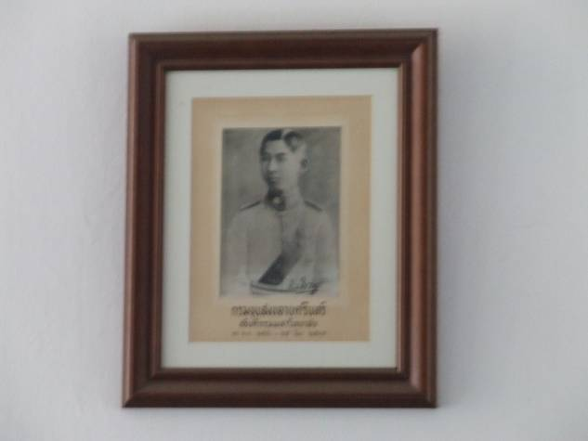

Slide 19
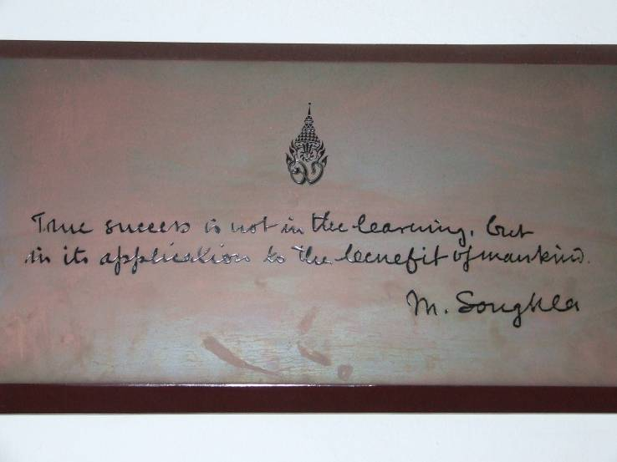

Slide 20
Enjoy doing research!

